Slide 1
Notes:
视频

Slide 2
初赛剪影

Slide 3
YiBinWangDaiAILover
宜宾网贷项目组
张强伟 毛江卫 赵奕博 翟振可 韩震
作品简介：作品介绍一句话写这里~

Slide 4
作品演示

Slide 5
创作理念/技术亮点

Slide 6
创作理念/技术亮点

Slide 7
YiBinWangDaiAILover
宜宾网贷项目组
张强伟 毛江卫 赵奕博 翟振可 韩震
作品简介：作品介绍一句话写这里~

Slide 8
大爱小梦
B2B项目组
戚晓永
作品简介：作品介绍一句话写这里~

Slide 9
梦想号
B2C项目组
张勇 申建利 徐达 董亚
作品简介：在实现梦想的道路上，梦想号与你一路同行

Slide 10

作品演示

Slide 11
创作理念
1.为了心中有梦
现象：许多人说A寺许愿很灵验，所以我们都去A寺去许愿，果不其然，我们实现了我们的愿望
原因：难道是A寺真的灵验么？最终我找到了答案，原因是在A寺许的愿望，在他的心中存留的时间较长，实现的梦想的概率也就越大
理念：为了我们心中有梦，所以梦想号每天进行梦想提醒，让梦想长留心中。
2.为了立长志
现象：今天许下了梦想，过一段时间已经忘记了原来许的梦想，又重新许下新的梦想，周而复始，总是有许梦想，却从未真正拥有过梦想 ————— “有志之人立长志，无志之人常立志”，“善始者实繁,克终者盖寡”
理念：为了立长志，为了真正拥有梦想，所以出现了梦想号

Slide 12
创作理念
3.为了梦想不再孤单
现象：由于没有陪伴，梦想夭折在实现的道路上
理念：为了梦想不再孤单，所以梦想号将在你实现梦想的道路上，与你一路同行（通过提醒，及用户对你梦想的点赞，加油语）

Slide 13
技术亮点
1.Python爬虫 ---- 我要和没有数据的日子说再见
# 根据网页内容匹配指定的笑话信息
def find_jokes(content):
reg = r'<P>[0-9]、(.+?)</P>'
joke_re = re.compile(reg)
jokes = re.findall(joke_re, content)
return jokes
# 打印笑话信息
def print_joke(joke):
if "<BR>" in joke:
joke_array = joke.split("<BR>")
for context in joke_array:
print(context)
else:
print(joke)
Python爬虫代码：
# 根据网页上的信息获取链接地址
def get_joke_list(joke_text):
# 使用正则表达式找到所有笑话页面的链接
joke_list = re.findall('/jokehtml/[\w]+/[0-9]+.htm', joke_text)
return joke_list
# 通过url地址来搜索页面的文本信息
def search_jokes_by_link(link_url):
joke_content = requests.get(link_url) # 访问第一个链接
joke_content.encoding = 'gbk'
return joke_content.text

Slide 14
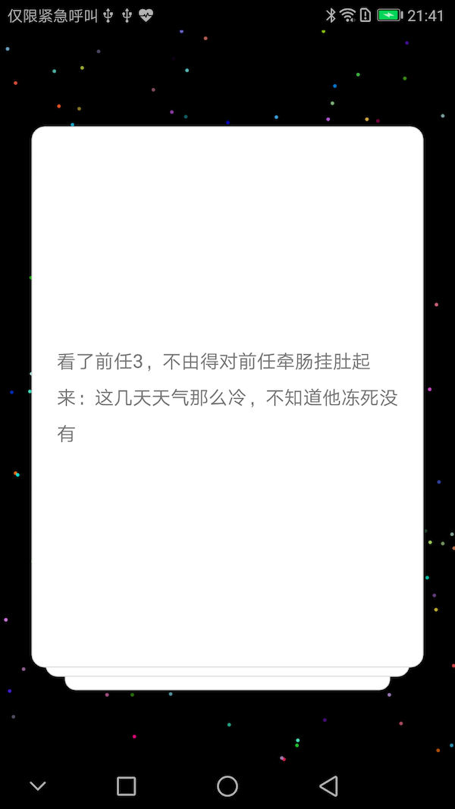
技术亮点
Python爬虫结果数据
梦想开心乐数据：
男子的去体检，医生说：小伙子，裤子脱了我看看你有没有女朋友。
男子裤子脱了。
医生说：你没女朋友吧。男子好奇：你怎么知道的？
医生说：看到纸屑了，来转过来，让我看看你有没有男朋友！
同事受伤住院，我们几个人一起去探望，天气不错，我们推着轮椅带同事出门晒晒太阳
同事是个乐观的人，跟我们说:不就这点小伤嘛，没事，看我坐坐轮椅给你们来个漂移……
现在我们都在重症监护室门口等着……
员工：老板，每次迟到什么的，你都是扣奖金，扣工资不一样吗？
老板：你的意思我明白。不就是工资给老婆，奖金归你吗？
员工：是啊，老板，那能不能改一下？
老板：不行！
员工：为啥不行啊？
老板：你以为我没老婆，公司的钱我老婆管着，只有奖金是由我支配，从你们身上扣下的，我就可以攒点零花钱

Slide 15
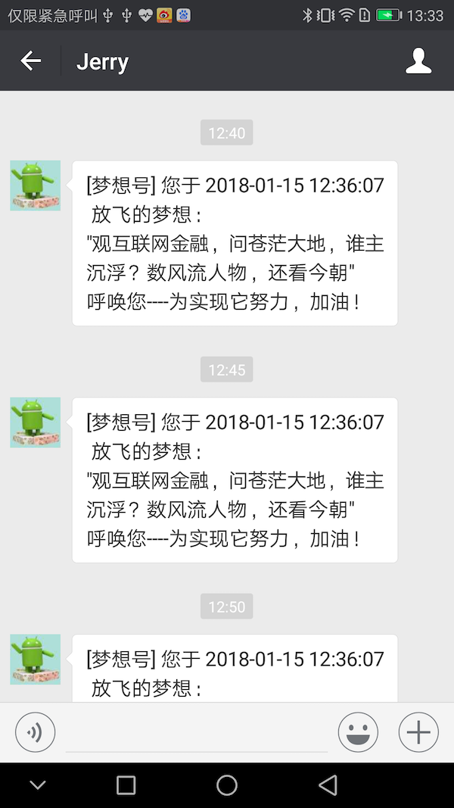
技术亮点
2.微信仿小艾智能提醒 ---- 哈哈，再也不会因为忘记重要日子，回家跪键盘啦
微信提示提醒代码：
# 向微信发送消息
def notify_wechat_by_nick_name(msg, nick):
print(msg, nick)
if nick == "" or nick is None:
print("名字为空不进行发送")
else:
print('发消息给：' + nick)
# 想给谁发信息，先查找到这个朋友
users = itchat.search_friends(name=nick)
# 找到UserName
userName = users[0]['UserName']
hint_msg = '[梦想号] 您于' + date + "放飞的梦想："
+ content + "呼唤您----" + "实现不梦想，不止是三分钟热度"
# 然后给他发消息
itchat.send(msg, toUserName=userName)

Slide 16
技术亮点
3.RxAndroid RxJava ----- 快速线程切换，使你再也不怕UI卡顿啦
Rx代码：
//Rxjava＋retrofit实现网络请求
DreamApi dreamApi = NetClient.retrofit().create(DreamApi.class);
dreamApi.queryDreamInfo().map(new HttpResultFunc<List<Dream>>())
.subscribeOn(Schedulers.io())
.unsubscribeOn(Schedulers.io())
.observeOn(AndroidSchedulers.mainThread())
.subscribe(dreamSubscriber);

Slide 17
技术亮点
4.本地MockService ----- 实现Android前台开发与后台的完美分离，再也不用担心宕机啦
使用示例：
public class DreamMockTxtService extends MockService{
@Override
public String getJsonData() {
String resultStr = MockUtils.readFromRaw(DreamApp.getDreamApp(), R.raw.dream_json);
LogUtils.i("获得的json字符串为：" + resultStr);
return resultStr;
}
[使用详情](https://github.com/shenjianli/LibTest)

Slide 18
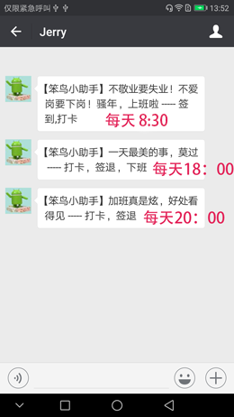
大赛拓展
笨鸟助手 ----- 自从使用它，经理再也不用担心，我忘记签到，签退啦
大赛终点也是新的起点
笨鸟助手，每天在指定的时间点，会发送一条微信给用户，提醒用户进行签到，签退，打卡操作
[使用详情](https://github.com/shenjianli/DialyHelper)
目前正在内部测试阶段，欢迎大家报名试用，谢谢！

Slide 19
祝愿
有志者事竞成，破釜沉舟，百二秦关终属楚
苦心人天不负，卧薪尝胆，三千越甲可吞吴
最后，祝大家在新的一年里，美梦成真，在梦想的道路上一帆风顺！
谢谢观赏

Slide 20
梦之404
北农商项目组
秦邵林 任丽贤 王宏娟 王雨康 王恒
作品简介：作品介绍一句话写这里~

Slide 21
艾梦队
B2B项目组
李梅 赵国刚 张刚 申威 屈卫棋
作品简介：作品介绍一句话写这里~

Slide 22
YiBinJXBANK-安居梦
宜宾直销项目组
白冰 高飞 刘超 王再壮 李辰煜 李雷全
作品简介：作品介绍一句话写这里~

Slide 23
内页-标题写这里

Slide 24
THANK YOU

